Slide 1
Βιοχημεία (Θ)
Ανοικτά Ακαδημαϊκά Μαθήματα στο ΤΕΙ Αθήνας
Ενότητα 4: Βιοχημεία Πρωτεϊνών
Γεώργιος Καρίκας
Διδάκτωρ Πανεπιστημίου Αθηνών, PhD Manchester University,
Καθηγητής Βιοχημείας-Κλινικής Χημείας, Τμήμα Ιατρικών Εργαστηρίων
Το περιεχόμενο του μαθήματος διατίθεται με άδεια Creative Commons εκτός και αν αναφέρεται διαφορετικά | Το έργο υλοποιείται στο πλαίσιο του Επιχειρησιακού Προγράμματος «Εκπαίδευση και Δια Βίου Μάθηση» και συγχρηματοδοτείται από την Ευρωπαϊκή Ένωση (Ευρωπαϊκό Κοινωνικό Ταμείο) και από εθνικούς πόρους.

Slide 2
Γενικά 1/10
Πολυπεπτίδια, που έχουν περισσότερα από 100 αμινοξέα (ΑΟ), θεωρούνται πρωτεΐνες ή λευκώματα. Κάθε οργανισμός περιέχει χιλιάδες πρωτεΐνες, με διαφορετικό ρόλο ,που συμμετέχουν στον ζώντα οργανισμό ως σκελετικά υλικά, συσταλτά στοιχεία, βιοκαταλύτες, μεταφορείς διαφόρων ουσιών κ.α.
Είναι άγνωστη η ύπαρξη ζωής χωρίς τις πρωτεΐνες.
“Protein composite”, από Splette , διαθέσιμο με άδεια CC BY-SA 3.0

Slide 3
Γενικά 2/10
Οι πρωτεΐνες είναι μία μεγάλη τάξη βιομορίων, μεγάλου εύρους μοριακών βαρών (Μ.Β).
Στον πίνακα φαίνονται τα Μ.Β. και του αριθμού των πεπτιδικών αλυσίδων, μιας σειράς πρωτεϊνικών μορίων.
Πρωτεΐνη | MB | # πεπτιδικών αλυσίδων
Ινσουλίνη (βόειος) | 5.700 | 2
Μυοσφαιρίνη (καρδιά αλόγου) | 16.900 | 1
Αιμοσφαιρίνη (ανθρώπου) | 64.500 | 4
Σύμπλεγμα πυροσταφυλικής δεϋδρογενάσης | 7.000.000 | 160
Ιός μωσαϊκής καπνού | 40.000.000 | 2.130

Slide 4
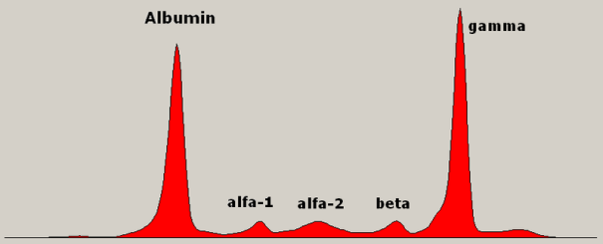
Γενικά 3/10
Οι πρωτεΐνες όπως και τα αμινοξέα, είναι αμφολύτες και έχουν καθορισμένα ισοηλεκτρικά σημεία (pI). Όταν στα διαλύματα των πρωτεϊνών με pΗ διαφορετικό από το pI εφαρμοστεί διαφορά δυναμικού, τα φορτισμένα σωματίδια οδεύουν προς τον πόλο που είναι αντιθέτου ηλεκτρικού φορτίου. Στην αρχή αυτή στηρί­ζεται η μέθοδος της ηλεκτροφόρησης των πρωτεϊνών η οποία αποτελεί μία από τις κύριες μεθόδους διαχωρισμού των.
“Monoclonal gammopathy Multiple Myeloma”, από Stevenfruitsmaak , διαθέσιμο με άδεια CC BY-SA 3.0

Slide 5
Γενικά 4/10
Η γνώση του ισοηλεκτρικού σημείου κατευθύνει το κλινικοβιοχημικό εργαστήριο στην επιλογή των απαραίτητων συνθηκών για τον ηλεκτροφορητικό διαχωρισμό των πρωτεϊνών, π.χ η ηλεκτροφόρηση σε pH 7.0 θα διαχωρίσει 2 μόρια με τιμές ισοηλεκτρικού σημείου (pl) 6.0 και 8.0, αφού στη συγκεκριμένη τιμή pH, το μόριο με pl 6.0 φέρει θετικό καθαρό φορτίο και το μόριο με pl 8.0 φέρει αρνητικό καθαρό αρνητικό φορτίο.

Slide 6
Γενικά 5/10
Η μέση πυκνότητα των πρωτεϊνών είναι 1.33g/mL και το μοριακό βάρος τους κυμαίνεται από λίγες χιλιάδες μέχρι μερικά εκατομμύρια daltons.Το ιξώδες των πρωτεϊνικών διαλυμάτων είναι πολύ υψηλό σε διαλύματα ινω­δών πρωτεϊνών, όπως είναι το κολλαγόνο και πολύ μικρότερο σε διαλύματα σφαι­ρικών πρωτεϊνικών μορίων.

Slide 7
Γενικά 6/10
Η διαλυτότητα των πρωτεϊνών εξαρτάται από το είδος της πρωτεΐνης, το δια­λυτικό μέσο, την περιεκτικότητα του σε άλατα και το pΗ του. Στο ισοηλεκτρικό σημείο της πρωτεΐνης, η διαλυτότητα της είναι η ελάχιστη και αρχίζει να αυξάνεται όσο απομακρύνεται από αυτό η οξύτητα ή η αλκαλικότητα του διαλύματος. Η διαλυτό­τητα επηρεάζεται από την παρουσία ουδετέρων αλάτων και με τη χρήση αλάτων όπως το θειικό νάτριο ή το θειικό αμμώνιο, οι πρωτεΐνες μπορούν να καταβυθι­στούν από το διάλυμα. Η τεχνική αυτή λέγεται εξαλάτωση των πρωτεϊνών και βοηθά στο διαχωρισμό τους.

Slide 8
Γενικά 7/10
Οι πρωτεΐνες σε όξινο περιβάλλον συμπεριφέρονται ως κατιόντα, έτσι μπορούν να σχηματίσουν άλατα. Π.χ. με τριχλωροξικό οξύ (χρησιμοποιείται για τη καταβύθιση πρωτεϊνών σε βιολογικά υγρά). Στο ανιόν του τριχλωροξικού οξέος ( CCl₃COO–) η πρωτεΐνη ως θετικά φορτισμένη σχηματίζει το αντίστοιχο άλας (pealing).

Slide 9
Γενικά 8/10
Επειδή το μέγεθος των πρωτεϊνικών μορίων είναι μεγάλο, η διέλευσή τους δεν είναι ελεύθερη μέσα από ημιπερατές μεμβράνες, όπως είναι σχεδόν το σύνολο των βιολογικών μεμβρανών που επιτρέπουν την ελεύθερη διέλευση μικρών μο­ρίων όπως είναι το νερό, τα ιόντα και μερικές άλλες ενώσεις. Όταν ένα πρωτεϊνικό διάλυμα διαχωρίζεται από καθαρό νερό με μία τέτοια μεμβράνη, επειδή η συγκέντρωση του νερού είναι διαφορετική στις δυο πλευρές της μεμβράνης, τα μόρια του νερού θα κινηθούν προς την κατεύθυνση εξίσωσης των συγκεντρώσεων του. Η τάση που πρέπει να εφαρμοστεί στο διάλυμα ώστε να σταματήσει αυτή η μετακίνηση, είναι η ωσμωτική πίεση.

Slide 10
Γενικά 9/10
Η ωσμωτική πίεση ενός διαλύματος είναι συνάρτηση του αριθμού των σωματιδίων που υπάρχουν μέσα σε αυτό και η μέτρηση της ωσμωτικής πίεσης που προκαλείται από ορισμένη ποσότητα διαλυμένης ουσίας μπορεί να οδηγήσει στον προσδιορισμό του μοριακού βάρους της ουσίας. Τα δια­λύματα που διαχωρίζονται από μία ημιπερατή μεμβράνη και έχουν την ίδια ωσμωτι­κή πίεση σε κάθε πλευρά της μεμβράνης ονομάζονται ισοτονικά διαλύματα.

Slide 11
Γενικά 10/10
Ο πεπτιδικός δεσμός σχηματίζεται, εκτός ελαχίστων εξαιρέσεων, μεταξύ της καρβοξυλομάδας ενός ΑΟ και της αμινομάδας ενός άλλου. Η αλληλουχία των ΑΟ είναι γενετικά καθορισμένη.
Άλλοι δεσμοί – δυνάμεις, που σταθεροποιούν την πρωτεϊνική δομή είναι:
Δεσμός Υδρογόνου
Ιοντικές δυνάμεις
Δυνάμεις Van der Waals
Ελκτικές (δυνάμεις London)
Απωστικές
Υδρόφοβες αλληλεπιδράσεις
Ηλεκτροστατική άπωση.

Slide 12
Πρωτεϊνικές δομές 1/3
Επειδή στη Φύση η δομή έπεται της λειτουργίας, ένα νέο πολυπεπτίδιο, που συντίθεται για να μεταμορφωθεί (ωρίμανση) σε μια βιολογικά λειτουργική πρωτεΐνη (οστά, τένοντες, οδόντες), πρέπει να αναδιπλώνεται σε μια τρισδιάστατη διαμόρφωση. Εκτός αυτής της ωρίμανσης, κάποιες μεταφραστικές τροποποιήσεις, μπορούν να προσθέσουν νέες χημικές ομάδες ή αφαίρεση πεπτιδικών τμημάτων.

Slide 13
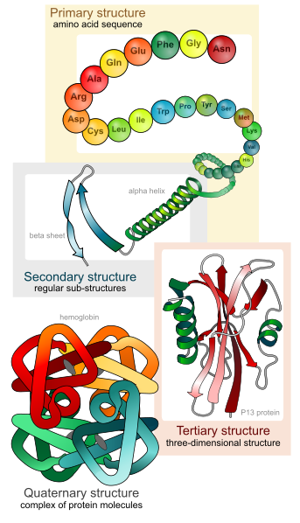
Πρωτεϊνικές δομές 2/3
Οι κύριες πρωτεϊνικές δομές (δομική ιεραρχία).
“Main protein structure levels en”, από LadyofHats , διαθέσιμο ως κοινό κτήμα

Slide 14
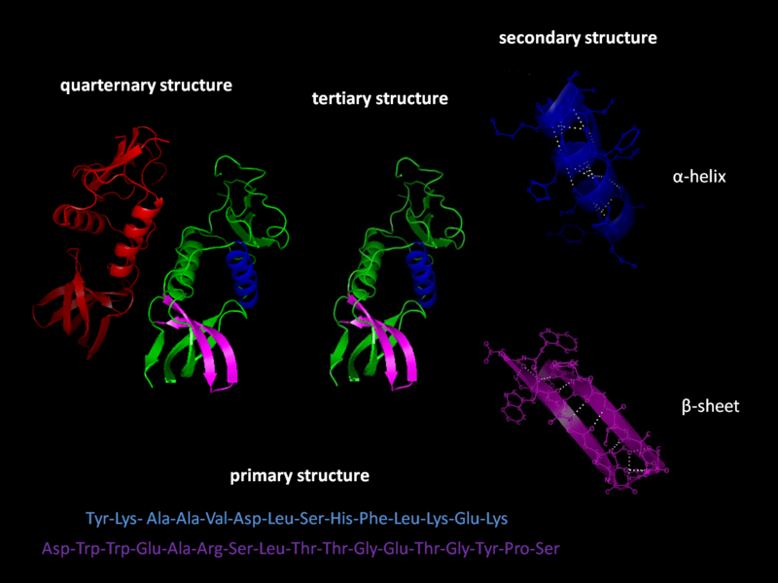
Πρωτεϊνικές δομές 2/3
“Protein structure”, από Holger87 , διαθέσιμο με άδεια CC BY-SA 3.0

Slide 15
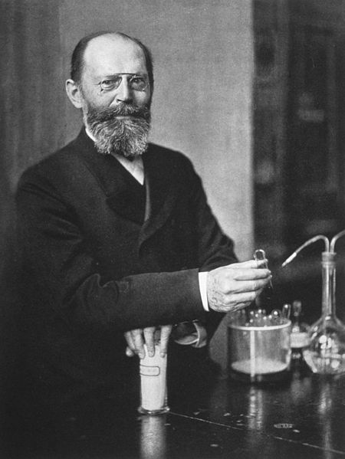
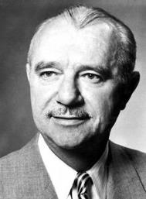
Πρωτεϊνικές δομές 3/3
Η μελέτη των πεπτιδίων και των πρωτεϊνών είχε αρχίσει από το 19^{ο} αιώνα. Στις αρχές του 20^{ου} έγινε δυνατή η εργαστηριακή σύνθεση πεπτιδίου με λίγα αμινοξέα από τον Emil Fischer, αλλά η πρώτη εργαστηριακή σύνθεση φυσικών πολυπεπτιδίων έγινε μόλις στις αρχές της δεκαετίας του 1950. Συγκεκριμένα το 1953, ο V. Du Vigneaud και οι συνεργάτες του, συνέθεσαν τις πεπτιδικές ορμόνες βασοπρεσσίνη και ωκυτοκίνη.
Hermann Emil Fischer2
Vincent du Vigneaud

Slide 16
Πρωτοταγής δομή (Ala¹, Ser², .... Leu¹³⁰, Tyr¹³¹, Lys¹³²)
Ομοιοπολική δομή που χαρακτηρίζεται από τον αριθμό, το είδος και την αλληλουχία των αμινοξέων στην πεπτιδική αλυσίδα. Αρχίζει από την αμινομάδα (Ν - τελικό άκρο) του πρώτου και καταλήγει στη καρβοξυλική ομάδα του τελευταίου αμινοξέος στο C - τελικό άκρο ( β-λακτοσφαιρίνη).
Αποτελεί το πρώτο επίπεδο οργάνωσης της πρωτεΐνης. Η ινσουλίνη αποτελούμενη από 2 πεπτιδικές αλυσίδες, υπήρξε η πρώτη πρωτεΐνη της οποίας αποκαλύφθηκε πλήρως η ακολουθία.

Slide 17
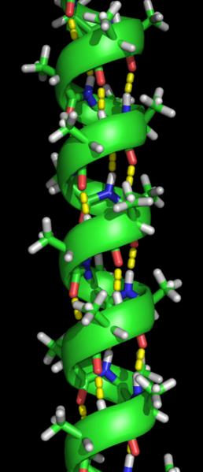
Δευτεροταγής δομή (α-έλικα, β-δομή) 1/3
Οι αλυσίδες των πρωτεϊνών (στο Η₂Ο, δηλαδή στον οργανισμό) μετά από μελέτες κρυσταλλογραφίας (ακτίνες Χ) βρέθηκε ότι απαντά σε δύο μορφές:
α-έλικα: (L. Pauling-J.W.Gibbs). Είναι η πιο διαδεδομένη δευτεροταγής δομή (α-κερατίνη, κολλαγόνο) σταθεροποιείται με δεσμούς Η μεταξύ -COOH και ΝΗ₂ παράλληλους με τον άξονα της έλικας. Η α-έλικα διακόπτεται από προλίνη τρυπτοφάνη, κ.α. Εμφανίζεται υπό μορφή ελατηρίου, ή κλίμακας.
“Alpha helix”, από İnfoCan , διαθέσιμο με άδεια CC BY-SA 3.0
Δεσμοί υδρογόνου για τη διαμόρφωση της α-έλικας

Slide 18
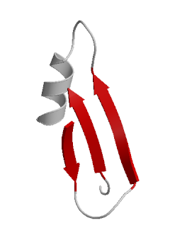
Δευτεροταγής δομή (α-έλικα, β-δομή) 2/3
β-δομή ή β-διαμόρφωση. Εμφανίζεται υπό πριονωτή μορφή (λόγω τετραεδρικής διάταξης των C και Ν) ή β-έλασμα ή πεπτιδική σχάρα ή πτυχωτή επιφάνεια ή φύλλο.
Εδώ οι δεσμοί Η σχηματίζονται μεταξύ >ΝΗ και >C=0 με >C=0 και >ΝΗ άλλης αλυσίδας. Ο πεπτιδικός δεσμός βρίσκεται στο επίπεδο, ενώ τα α-άτομα C βρίσκονται στις γωνίες και οι ομάδες R κάθετα προς τις γωνίες εκτεινόμενες προς τα άνω και άνω, εναλλάξ κατά τη διαδρομή της αλυσίδας.
“5CPAgood”, από File Upload Bot (Magnus Manske) , διαθέσιμο ως κοινό κτήμα

Slide 19
Δευτεροταγής δομή (α-έλικα, β-δομή) 3/3
Η διαμόρφωση του αν θα έχουμε α-έλικα, ή β-δομή εξαρτάται από το χαρακτήρα της ομάδας R (πολική, μη πολική, θετικά ή αρνητικά φορτισμένη). Άλλες διαμορφώσεις της δευτεροταγούς δομής είναι η β-καμπή και η Ω-καμπή.

Slide 20
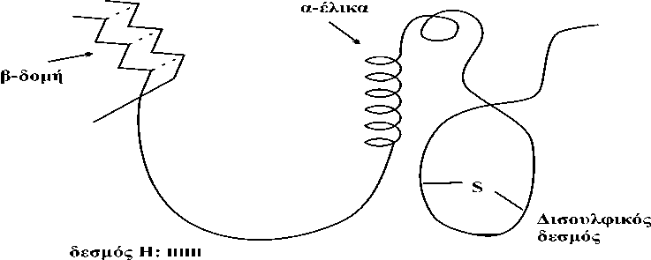
Τριτοταγής δομή 1/3
Χαρακτηρίζεται από αναδίπλωση ολόκληρης της πεπτιδικής αλυσίδας στο χώρο και είναι γενετικά προκαθορισμένη. Σήμερα, είναι γνωστή η στερεοδιαμόρφωση εκατοντάδων πρωτεϊνών. Στη διάταξη αυτή συμβάλλουν διθειογέφυρες (S-S), η σουλφυδρυλομάδα –SH της κυστεΐνης, δεσμοί Η και ετεροπολικοί δεσμοί.

Slide 21
Τριτοταγής δομή 2/3
Ακόμη, οι δυνάμεις Van der Waals και οι υδρόφοβες αλληλεπιδράσεις παίζουν σημαντικό ρόλο, στην υπέρμετρα άκαμπτη δομή της.
Οι υδρόφιλες R των Α.Ο. συνήθως βρίσκονται στην εξωτερική «επιφάνεια» των πρωτεϊνών, ενώ οι υδρόφοβες R (λιπόφιλες) προς τα μέσα.
Αντίθετα οι πρωτεΐνες που συμμετέχουν στο σχηματισμό των βιολογικών μεμβρανών φέρουν τις υδρόφοβες ομάδες τους προς τα έξω, σχηματίζοντας έτσι υδρόφοβους δεσμούς με τα λιπίδια της μεμβράνης και με τον τρόπο αυτό οι πρωτεΐνες ‘γαντζώνονται στη μεμβράνη. Οι αναδιπλώσεις έχουν ως αποτέλεσμα το σχηματισμό των σφαιρικών πρωτεϊνών.

Slide 22
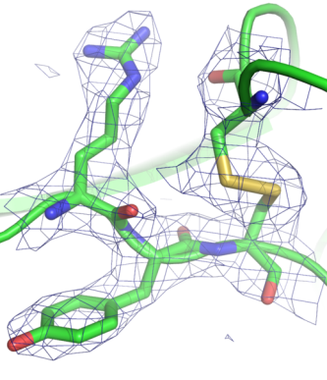
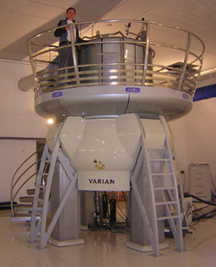
Τριτοταγής δομή 3/3
Για τον καθορισμό της τρισδιάστατης πρωτεϊνικής δομής, χρησιμοποιούνται συνήθως η κρυσταλλογραφία με ακτίνες Χ και η φασματοσκοπία πυρηνικού μαγνητικού συντονισμού (Nuclear Magnetic Resonance, NMR).
“Eden”, από Bassophile , διαθέσιμο με άδεια CC BY-SA 3.0
“HWB-NMR - 900MHz - 21.2 Tesla”, από Jacopo Werther , διαθέσιμο ως κοινό κτήμα

Slide 23
Τεταρτοταγής δομή 1/3
Χαρακτηρίζεται από τη συνένωση όμοιων ή ανόμοιων πρωτεϊνικών υπομονάδων, για το σχηματισμό ολιγομερών ή και πολυμερών, με μεγαλύτερο αριθμό υπομονάδων (π.χ. αιμοσφαιρίνη) και θεωρείται ως υψηλότερο επίπεδο οργάνωσης μιας πρωτεΐνης.

Slide 24
Τεταρτοταγής δομή 2/3
Οι ιδιαιτερότητες που απαντούν στη τεταρτοταγή δομή είναι:
Οι υπομονάδες δεν συνδέονται συνήθως με ομοιοπολικούς δεσμούς, αλλά με ασθενείς δεσμούς (υδρόφοβες ή ηλεκτροστατικές).
Η βιολογική σημασία της πρωτεΐνης εξαρτάται από την κατάλληλη σύνδεση, χωροδιάταξη αλλά και την παρουσία όλων των υπομονάδων, που την αποτελούν.
Σε αυτή τη δομή οφείλονται ο αλλοστερισμός και η ύπαρξη ισοενζύμων.

Slide 25
Τεταρτοταγής δομή 3/3
Οι ασθενείς δεσμοί έχουν τη τάση να διασπώνται σε χαμηλές θερμοκρασίες. Έτσι το ένζυμο ΑΤΡαση ενώ στους 20°C έχει MB περ. 280.000, στους 5°C διασπάται σε μικρότερες υπομονάδες μέσου MB 47.000. Η ινσουλίνη σχηματίζει επίσης τεταρτοταγείς δομές.
Ορισμένα πρωτεϊνικά μόρια που είναι πολύπλοκα και περιέχουν περισσότερες από δύο πρωτεϊνικές αλυσίδες, έχουν ανώτερο επίπεδο οργάνωσης που καλείται τεταρτοταγής δομή της πρωτεΐνης και αναφέρεται στον τρόπο με τον οποίο το πολυμερές μόριο συντίθεται από όμοια ή διαφορετικά μονομερή ή ολιγομερή.

Slide 26
Πεμπτοταγής δομή
Μίγματα πρωτεϊνικών μορίων (ενζύμων) άλλων σε τριτοταγή και άλλων σε τεταρτοταγή δομή, που έχουν διαφορετική ενζυμική δράση το καθένα, είναι δυνατόν να σχηματίσουν σύμπλεγμα, που εξυπηρετεί συγκεκριμένο στόχο, με ελεγχόμενο ρυθμό. Π.χ. πολυενζυμικά συστήματα για τη κατάλυση διαδοχικών υποστρωμάτων.
Η σύνδεση των μορίων στο σύμπλεγμα γίνεται με ασθενείς δεσμούς, όπως στη τεταρτοταγή δομή.
Συνιστά σημαντικό συντελεστή της κανονικής πορείας του μεταβολισμού.

Slide 27
Διαταραχές πρωτεϊνικών δομών 1/6
Η μεταβολή των δομών μιας πρωτεΐνης (εκτός της πρωτοταγούς), κατά την οποία χάνονται οι βιολογικές της ιδιότητες (ενζυμικές, ή ορμονικές) ονομάζεται μετουσίωση (π.χ. πήξιμο αυγού με το βράσιμο). Το φαινόμενο αυτό αντιστοιχεί στη μετάβαση από μια κατάσταση υψηλής τάξης στη κατάσταση αταξίας, στο καλούμενο τυχαίο σπείραμα (random coil).

Slide 28
Διαταραχές πρωτεϊνικών δομών 2/6
Η παροχή ενέργειας με τη μορφή θερμότητας, ακτινοβολίας, υπερήχων, κρούσεων καθώς και διάφοροι χημικοί παράγοντες όπως τα οξέα, οι βάσεις, τα άλατα, οι δεψικές ύλες, οι οργανικοί διαλύτες, τα πυκνά διαλύματα ουρίας, τα απορρυπαντικά και άλλες ενώσεις, είναι παράγοντες που προκαλούν μετουσίωση. Οι τροφές με μετουσιωμένες πρωτεΐνες πέπτονται ευκολότερα και ταχύτερα υδρολυόμενες από τα πρωτεολυτικά ένζυμα του πεπτικού συστήματος.

Slide 29
Διαταραχές πρωτεϊνικών δομών 3/6
Συμπερασματικά κατά τη μετουσίωση, έχουμε μετάπτωση από μια οργανωμένη κατάσταση (χαμηλής εντροπίας, S) σε μια λιγότερο οργανωμένη (ΔS>0). Το φαινόμενο είναι ανάλογο της τήξης ενός κρυστάλλου.
Η μετουσίωση δεν είναι πάντα μη αντιστρεπτή (π.χ ριβονουκλεάση), απόδειξη ότι οι δευτεροταγείς-τριτοταγείς δομές, εξαρτώνται από την πρωτοταγή.
Οι μεταλλάξεις είναι θανατηφόρες, όταν υπάρχει αλλαγή, τόσο στη πρωτοταγή, όσο και στη τριτοταγή δομή, ενώ όταν οι μεταλλάξεις είναι διαιωνιζόμενες υπάρχει αλλαγή μόνο στη πρωτοταγή.

Slide 30
Διαταραχές πρωτεϊνικών δομών 4/6
Συχνά η αντικατά­σταση ενός μόνο Α.Ο. σε ορισμένες θέσεις μιας πεπτιδικής αλυσίδας, μπορεί να προκα­λέσει γενικότερες δομικές μεταβολές π.χ. Στη δρεπανοκυτταρική αναιμία (συχνά θανα­τηφόρος νόσος στους ομοζυγώτες) στη θέση-6 της β-αλυσίδας της αιμοσφαιρίνης αντί γλουταμικού, έχει την υδρόφοβο βαλίνη. Αυτή η αλλαγή προκαλεί ελάττωση της διαλυτότη­τας, με τάση για κρυστάλλωση, μέσα στο ερυθρό αιμοσφαίριο και συνεπώς την καταστροφή του.

Slide 31
Διαταραχές πρωτεϊνικών δομών 5/6
Γενετικές ή διατροφικές ανεπάρκειες ενδέχεται να εμποδίσουν την ωρίμανση των πρωτεϊνών, όπως για παράδειγμα στις νόσους Creutzfeldt-Jacob, Alzheimer, στη τρομώδη νόσο των προβάτων. Το σκορβούτο (από έλλειψη βιταμίνη C), αντιπροσωπεύει διατροφική ανεπάρκεια, που διαταράσσει την ωρίμανση των πρωτεϊνών.

Slide 32
Διαταραχές πρωτεϊνικών δομών 6/6
Νόσος Creutzfeldt-Jacob (πολύμορφη εγκεφαλοπάθεια των βοοειδών, νόσος τρελών αγελάδων). Ως αιτία της νευροεκφυλιστικής αυτής νόσου αναγνωρίσθηκε πρόσφατα μια ομάδα πρωτεϊνών με την ονομασία πριόνια. Σε ένα ποσοστό των φορέων διαπιστώθηκαν μεταλλάξεις σε γονίδια περιοχών του εγκεφάλου πολλών σπονδυλωτών (ποντικού, ανθρώπου), που σχετίζονται με τον σχηματισμό αυτών των πρωτεϊνών.

Slide 33
Κατάταξη πρωτεϊνών (Δομική)
Οι πρωτεΐνες με βάση τη δομή τους διακρίνονται σε:
Ινώδεις (δομικές - τριτοταγής δομή)
Σκληρές αδιάλυτες στο H₂O (κολλαγόνο, α-κερατίνες).
Σφαιρικές (λειτουργικές - τεταρτοταγής δομή)
Χαρακτηρίζονται από πλαστικότητα λόγω ασθενών δεσμών π.χ. ένζυμα, πρωτεΐνες μεμβράνης, αιμοσφαιρίνη.

Slide 34
Κατάταξη πρωτεϊνών (Χημική) 1/5
Απλές πρωτεΐνες
Ινώδεις ή σκληροπρωτεΐνες (κερατίνες, κολλαγόνα, ελαστίνη).
Σφαιρικές (αλβουμίνες, σφαιρίνες, ιστόνες, πρωταμίνες κ.α.).

Slide 35
Κατάταξη πρωτεϊνών (Χημική) 2/5
Συνδεδεμένες πρωτεΐνες
Νουκλεοπρωτεΐνες ( με RNA και DNA, απαντούν στους ιούς και τα χρωμοσώματα)
Λιποπρωτεΐνες (με λιπίδια, φορέας των λιπιδίων στο αίμα) .
Βλεννοπρωτεΐνες (με υδατάνθρακες, γ-σφαιρίνη, πρωτοταγών ομάδων αίματος, χοριακή γοναδοτροπίνη, ωχρινοτρόπος-θυρεοειδότροπος ορμόνη, πεψίνη κ.α.).
Φωσφοροπρωτεΐνες (με φωσφορικές ομάδες, καζεΐνη) .

Slide 36
Κατάταξη πρωτεϊνών (Χημική) 3/5
Φλαβοπρωτεΐνες (φλαβινο-αδενινονουκλεοτίδια) .
Μεταλλοπρωτεΐνες (χημικές ενώσεις*, παραπρωτεΐνη, καρβονική ανυδράση, μεταλλοθειονίνη).
Για να σχηματιστεί μια χημική ένωση με ένα πεπτίδιο, πρέπει το μέταλλο να «χάσει» ένα μεγάλο τμήμα από την ενυδάτωση του. Η ενυδάτωση είναι μεγαλύτερη στα μικρότερα ιόντα, που έχουν στο περιβάλλον τους τουλάχιστον 6 μόρια Η₂Ο π.χ. Na⁺(16) Κ⁺(10).
Αιμοπρωτεΐνες (με Fe, αιμοσφαιρίνη, μυοσφαιρίνη, κυτόχρωμα C, καταλάση, φεριτίνη κ.α.).

Slide 37
Κατάταξη πρωτεϊνών (Χημική) 4/5
Ο σίδηρος της αίμης συνδέεται με τα άζωτα των πυρρολικών δακτυλίων, με το ιμιδαζόλιο μιας ιστιδίνης και το οξυγόνο στην οξυ-μυοσφαιρίνη.
Οι πρωτοταγείς δομές των μυοσφαιρίνης-αιμοσφαιρίνης, έχουν διαφορές, ενώ έχουν παρόμοιες τριτοταγείς και τεταρτοταγείς δομές.
Ο ανθρώπινος οργανισμός έχει 5-6 λίτρα αίμα, με το 1/3-1/2 του όγκου του να αποτελείται από ερυθρά αιμοσφαίρια που δεν ζουν πάνω από 120 μέρες.
Κάθε ml αίματος μπορεί να μεταφέρει 20ml O₂., το 1/3 του οποίου παραμένει στους ιστούς.

Slide 38
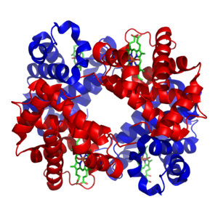
Κατάταξη πρωτεϊνών (Χημική) 5/5
Όταν η αιμοσφαιρίνη δεσμεύει το οξυγόνο προκαλούνται αλλαγές στις τριτοταγή και τεταρτοταγή δομές της.
“1GZX Haemoglobin”, από PatríciaR , διαθέσιμο με άδεια CC BY-SA 3.0

Slide 39
Κατάταξη πρωτεϊνών (Λειτουργική) 1/3
Καταλυτικές πρωτεΐνες (ένζυμα, προένζυμα).
Δομικές (κολλαγόνα, κερατίνες κλπ.).
Όταν οι τρίχες (κερατίνη) τεντωθούν ή υποστούν κατεργασία με θερμό ατμό επιμηκύνονται στο διπλάσιο μήκος, λόγω θραύσης των δεσμών S-S. Στη περίπτωση αυτή μεταπίπτουν από α-έλικα σε β-διαμόρφωση (permanent μαλλιών).
Στη συνέχεια με το στέγνωμα (sechoir) προκαλείται εκ νέου θραύση-επαναδημιουργία δεσμών θείου, με αποτέλεσμα η τρίχα να επανέρχεται στην αρχική της μορφή.

Slide 40
Κατάταξη πρωτεϊνών (Λειτουργική) 2/3
Συσταλτικές (μυοσίνη, ακτίνη μυών).
Πρωτεΐνες μεταφοράς (αιμοσφαιρίνη, πρωτεΐνες ορού κ.α.).
Γενετικές (νουκλεοπρωτεΐνες).
Ορμονικές ή ρυθμιστικές (ινσουλίνη, FSH, ACTH κ.α.).
Αποθηκευτικές (αποφεριτίνη, μεταλλοθειονίνη κ.α.).
Ανοσοπρωτεΐνες* (αμυντικές) (IgG, IgA κ.λπ., που περιέχονται στις γ-σφαιρίνες (ανοσοσφαιρίνες). Η IgG, καλείται συχνά και γάμμα σφαιρίνη.

Slide 41
Κατάταξη πρωτεϊνών (Λειτουργική) 3/3
Το ανθρώπινο ανοσοποιητικό σύστημα (ΑΣΣ), που αποτελεί την άμυνα του οργανισμού στα βακτήρια, ιούς, ουσίες (αντιγόνα), υποστηρίζεται από τα κυκλοφορούντα στα αίμα αντισώματα.
Αντιγόνο. Κάθε ουσία που διεγείρει την παραγωγή αντισωμάτων.
Αντίσωμα. Οι πρωτεΐνες (ανοσοσφαιρίνες), που παράγονται από το ΑΣΣ.
Πεπτίδια με βιολογική-τοξική δράση
Αγγειοτασίνη Ι και II (ο ισχυρότερος πρωτεϊνικής προέλευσης υπερτασικός παράγων)
Αντιβιοτικά: πενικιλίνη, ακτινομυκίνη, γραμισιδίνη S, πολυμυξίνη Β₁
Ορμόνες: ωκυτοκίνη, πιτρεσσίνη (αντιδιουρητική), ACTH (αδρενοκορτικοτρόπος)
Δηλητήρια: αμανιτίνη, φαλλοιδίνη (μανιτάρια), δηλητήριο μελισσών, φιδιών, ενεργές ουσίες μεδουσών.

Slide 42
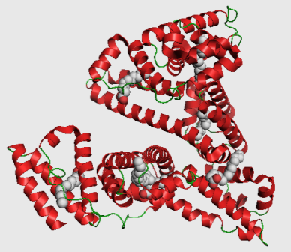
Σφαιρικές πρωτεΐνες – Αλβουμίνη 1/5
Στη Φύση υπάρχουν διάφορες λευκωματίνες ή αλβουμίνες (Λατιν. albus=λευκός) που ανήκουν στην κατηγορία των σφαιρικών πρωτεϊνών, είναι άχρωμες, διαλύονται εύκολα στο νερό και σε αραιά διαλύματα οξέων, αλάτων η βάσεων και κροκκιδώνονται με θέρμανση.
Οι χαρακτηριστικότερες αλβουμίνες είναι η αλβουμίνη του λευκού του αυγού η ωαλβουμίνη, η αλβουμίνη του γάλα­κτος η καζεΐνη ή λακτοαλβουμίνη, η αλβουμίνη του σίτου η λευκοσίνη και η αλβουμίνη του αίματος.
“ALB structure”, από Lmbuga , διαθέσιμο ως κοινό κτήμα

Slide 43
Σφαιρικές πρωτεΐνες – Αλβουμίνη 2/5
Η αλβουμίνη του ανθρώπινου ορού είναι η κύρια πρωτεΐνη του. Το μόριο της αλβουμίνης έχει 584 αμινοξέα, έχει μοριακό βάρος περίπου 69.000, το ισοηλεκτρικό σημείο της pI είναι 4.7 και οι φυσιολογικές τιμές της συγκέντρωσης της στον ορό είναι 3.5-5.5 g/dL. Η αλβουμίνη του ορού συντίθεται στο ήπαρ, είναι η μικρότερη από τις πρω­τεΐνες και το μόριο της είναι ελλειψοειδές. Η αλβουμίνη του ανθρώπινου οργανισμού είναι μειωμένη σε χρόνιες ηπατι­κές παθήσεις, εκτεταμένα εγκαύματα και σε άλλες παθολογικές καταστάσεις, όπως το νεφρωσικό σύνδρομο (οίδημα, πρωτεϊνουρία).

Slide 44
Σφαιρικές πρωτεΐνες – Αλβουμίνη 3/5
Φυσιολογικά, η αλβουμίνη αποτελεί πάνω από το ήμισυ έως και το 65% των πρωτεϊνών του ορού και ο λόγος της συγκέντρωσης της αλβουμίνης προς τις σφαιρίνες του ορού φυσιολογικά είναι ίσος ή μεγαλύτερος της μονάδας, Ο λόγος αυτός ονο­μάζεται λευκωματικό πηλίκο.

Slide 45
Σφαιρικές πρωτεΐνες – Αλβουμίνη 4/5
Η δράση της αλβουμίνης στον οργανισμό είναι σημαντική για τη διατήρηση της ωσμωτικής πίεσης και για τη διευκόλυνση της κυκλοφορίας διαφόρων ου­σιών που συνδέονται μαζί της, όπως συμβαίνει με τα λιπαρά οξέα, τη χολερυθρίνη και άλλες ουσίες. Το γεγονός αυτό βοηθά την κατανομή και το μεταβολισμό των ουσιών που μεταφέρονται είτε προέρχονται από τη διατροφή, είτε παράγονται ενδογενώς, Η αλβουμίνη συνδέεται και με ορμόνες που έτσι μεταφέρονται εύ­κολα στον ιστό και δρουν όπως γίνεται με τις στεροειδείς ορμόνες, που είναι αδιάλυτες στο πλάσμα ή όπως με τις ορμόνες του θυρεοειδούς κλπ.

Slide 46
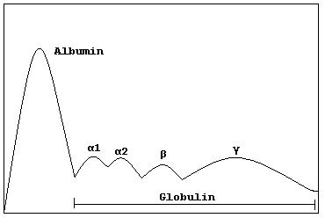
Σφαιρικές πρωτεΐνες – Αλβουμίνη 5/5
Οι μέθοδοι του προσδιορισμού της στο αίμα είναι πολλές και στηρίζονται σε διαφο­ρετικές μεθόδους όπως είναι η ηλεκτροφόρηση που γίνεται σε αλκαλικό περιβάλλον με pΗ 8.6 (όπου η αλβουμίνη είναι το ταχύτερα κινούμενο πρωτεϊνικό κλάσμα), η χρωματομετρία, η θολομετρία, η εξαλάτωση και άλλες.
“Electrophoresis”, από Akane700 , διαθέσιμο ως κοινό κτήμα

Slide 47
Σφαιρικές πρωτεΐνες – Σφαιρίνες 1/2
Οι σφαιρίνες είναι αδιάλυτες ή ελάχιστα διαλυτές στο νερό αλλά με την προ­σθήκη ΝαCl στα διαλύματα τους, αυξάνεται η διαλυτότητα τους. Με τον τρόπο αυτό οι σφαιρίνες μπορούν να διαχωρίζονται από άλλες πρωτεΐνες αφού κατερ­γαστούν καταλλήλως. Ανευρίσκονται μαζί με τις αλβουμίνες στα ίδια τρόφιμα όπως στα αυγά, στο γάλα κλπ. και κροκκιδώνονται και αυτές με θέρμαν­ση. Σφαιρίνες στον οργανισμό υπάρχουν στους μύες, στον ορό και σε άλλους ιστούς, είναι πάρα πολλές και έχουν πολλούς διαφορετικούς φυσιο­λογικούς και βιολογικούς ρόλους.

Slide 48
Σφαιρικές πρωτεΐνες – Σφαιρίνες 2/2
Οι σφαιρίνες του ορού διαχωρίζονται σε αλβουμίνη (albumin) α-σφαιρίνες, β-σφαιρίνες και γ-σφαιρίνες.
Με παραπέρα λεπτομερέστερο διαχωρισμό μπορούν να ανιχνευθούν και άλλες όπως π.χ. α₁ και α₂ σφαιρίνες, β₂ σφαιρίνες κλπ., οι δε γ-σφαιρίνες περιλαμβάνουν τις ανοσοσφαιρίνες (IgG, gM, IgD, IgE).

Slide 49
Σφαιρικές πρωτεΐνες – Ιστόνες 1/2
Οι ιστόνες γενικά είναι μία κατηγορία σφαιρικών πρωτεϊνών αλκαλικής αντί­δρασης, διαλυτές στο νερό και σε αραιά διαλύματα οξέων και αλάτων. Τα ισοηλεκτρικά τους σημεία ευρίσκονται στην αλκαλική περιοχή επειδή οι ιστόνες περιέ­χουν μεγάλες ποσότητες βασικών αμινοξέων, όπως φαίνεται και από την υδρό­λυση τους, που παρέχουν κυρίως μεγάλες ποσότητες αργινίνης και λυσίνης σε ποσοστό περίπου 25%.
Οι ιστόνες είναι πρωτεΐνες μικρού μοριακού βάρους από 12.000 μέχρι 20.000 daltons. Στον οργανισμό υπάρχουν σε μεγάλες ποσότητες σε ορισμένους αδενικούς ιστούς όπως στον θύμο αδένα και στο πάγκρεας, ενώ το πρωτεϊνικό μέρος διαφόρων νουκλεοπρωτεϊνών ανήκει στις ιστόνες.

Slide 50
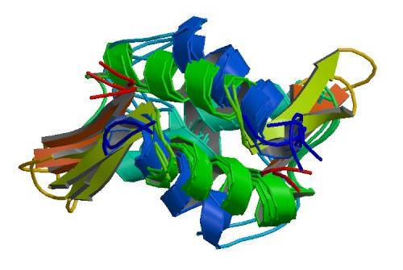
Σφαιρικές πρωτεΐνες – Ιστόνες 2/2
Οι ιστόνες διακρίνονται σε πέντε κύριες κατηγορίες (Η1/Η5, Η2Α, Η2Β, Η3 και Η4) ανάλογα με την περιεκτικότητα τους σε λυσίνη και αργινίνη και ο διαχωρισμός τους γίνεται με χρωματογραφικές και ηλεκτροφορητικές μεθόδους.
“PBB Protein HIST1H1B image”, από Dcirovic , διαθέσιμο ως κοινό κτήμα

Slide 51
Σφαιρικές πρωτεΐνες – Πρωταμίνες
Οι πρωταμίνες είναι οι απλούστερες των πρωτεϊνών με πολύ χαμηλά μορια­κά βάρη, περίπου 2.000 daltons, είναι διαλυτές στο νερό και ισχυρά αλκαλικές. Ευρί­σκονται συνδεμένες με νουκλεϊνικά οξέα και περιέχουν μεγάλες ποσότητες κυ­ρίως αργινίνης, λυσίνης και ιστιδίνης και διαιρούνται σε τέσσερις κατηγορίες ανάλογα με τα αμινοξέα που πε­ριέχουν. Οι πρωταμίνες δεν ευρίσκονται στα σωματικά κύτταρα αλλά στις νουκλεοπρωτεΐνες των σπερματικών κυττάρων ορισμένων ζωικών ειδών, έχουν μεγάλη αναλογία σε άζωτο, περίπου 25-30% και μαζί με τις ιστόνες συνιστούν τις νουκλεοπρωτεΐνες.

Slide 52
Ινώδεις πρωτεΐνες 1/2
Οι ινώδεις πρωτεΐνες, είναι ετε­ρογενής ομάδα και μπορεί να διαιρεθεί σε υποομάδες διαφόρων χαρακτηριστικών τύ­πων. Είναι χαρακτηριστικές πρωτεΐνες των ανωτέρων ζωικών οργανι­σμών, είναι πολύ ανθεκτικές στη δράση των πρωτεολυτικών ένζυμων, έχουν απλούστερη χωροδιάταξη από τις σφαιρικές πρωτεΐνες και οι πολυπεπτιδικές τους αλυσίδες είναι διαταγμένες κατά μήκος, γραμμικές ή εσπειραμένες, συνήθως σε παράλληλους σχηματισμούς.

Slide 53
Ινώδεις πρωτεΐνες 2/2
Οι ινώδεις πρωτεΐνες περιλαμβάνουν ομάδες πρωτε­ϊνών που υπάρχουν στους ζωικούς οργανισμούς και στον ανθρώπινο οργανισμό, α­παντώνται στις τρίχες, στο δέρμα, στα νύχια, στα οστά και στον συνδετικό ιστό. Οι υποομάδες στις οποίες διακρίνονται οι ινώδεις πρωτεΐνες είναι τα κολλαγόνα, οι ελαστίνες και οι κερατίνες. Τα κολλαγόνα και οι ελαστίνες είναι μεσεγχυματικής προέλευσης και οι κερατίνες είναι εξωδερμικής, δηλαδή προέρχονται από κύτταρα της επιδερμίδας.

Slide 54
Κολλαγόνα 1/2
Τα κολλαγόνα είναι οι κύριες πρωτεΐνες του συνδετικού ιστού, αδιάλυτες στο νερό και ανθεκτικές στα ζωικά πεπτικά ένζυμα.
Τα κολλαγόνα με διαλύματα αλκάλεων, αραιών οξέων ή με νερό όταν θερμανθούν ισχυρά, μετατρέπονται στις γνωστές ζελατίνες.
“Collagentriplehelix”, από E rulez , διαθέσιμο με άδεια CC BY-SA 3.0

Slide 55
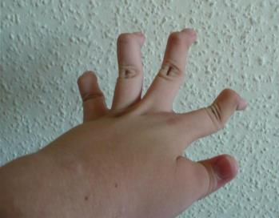
Κολλαγόνα 2/2
Τα κολλαγόνα έχουν μεγάλες ποσότητες 3- και 4-υδροξυπρολίνης και περιέχουν και υδροξυλυσίνη. Περίπου το 30% της ολικής πρωτεΐνης του σώματος των θηλαστι­κών είναι κολλαγόνα. H κατά βάρος σώματος αντιστοιχία τους είναι περίπου 6%. Σήμερα είναι γνωστοί πάνω από 10 τύποι κολλαγόνου, που χαρακτηρίζονται με τους λατινικούς αριθμούς από I-X. Οι γενετικές διαταραχές στη βιοσύνθεση των κολλαγόνων, οδηγούν σε εύθραυστα οστά και το σύνδρομο Ehlers-Danlos.
“Ehlers-Danlos syndrome3”, από Filip em, διαθέσιμο με άδεια CC BY-SA 3.0

Slide 56
Ελαστίνες
Οι ελαστίνες είναι οι άλλες κύριες πρωτεΐνες του συνδετικού ιστού. Υπάρ­χουν στους τένοντες, τις αρτηρίες και σε άλλους μαλακούς ιστούς και παρότι προσομοιάζουν στα κολλαγόνα δεν μετατρέπονται σε ζελατίνες.

Slide 57
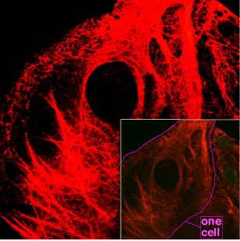
Κερατίνες
Οι κερατίνες είναι αδιάλυτες ζωικές ινώδεις πρωτεΐνες και περιλαμβάνουν τις πρωτεΐνες του δέρματος και άλλων εξωδερμικών συστατικών όπως τα μαλ­λιά, τα νύχια κλπ. Οι α κεράτινες είναι πλούσιες σε κυστίνη και έχουν πολλές γέφυρες θείου. Τα ανθρώπινα μαλλιά έχουν περίπου 14% κυστίνη.
“KeratinF9”, από Maksim , διαθέσιμο με άδεια CC BY-SA 3.0

Slide 58
Συνευγμένες πρωτεΐνες (Νουκλεοπρωτείνες)
Οι νουκλεοπρωτεΐνες είναι συζευγμένες πρωτεΐνες στις οποίες η προσθετική ομάδα είναι νουκλεϊνικά (πυρηνικά) οξέα. Το πρωτεϊνικό μέρος μπορεί να αποτελείται από απλές πρωτεΐνες ή πολύ μεγάλα πρωτεϊνικά μόρια, μεγάλου μοριακού βάρους. Οι νουκλεοπρωτεΐνες έχουν μεγάλο μοριακό βάρος που κυμαίνεται από μερικά εκα­τομμύρια μέχρι και εκατοντάδες εκατομμυρίων Daltons, ενώ το 25-50% του ξηρού υπολείμματός τους είναι νουκλεϊνικά οξέα. Το πυρηνικό DΝΑ των ζωικών και φυτικών κυττάρων είναι συνδεμένο με πολυαμίνες και με τις βασικές πρωτεΐνες ιστόνες, οι οποίες συνδέονται με το DΝΑ κυρίως με ιοντικούς δεσμούς και μη ομοιοπολικούς άλλους δεσμούς.

Slide 59
Συνευγμένες πρωτεΐνες (Βλεννοπρωτεΐνες)
Οι βλεννοπρωτεΐνες είναι συζευγμένες πρωτεΐνες που ως προσθετική ομάδα έχουν μονό- ή ολίγο- ή πολύ-σακχαρίτες και διάφορα παράγωγα τους, είναι δηλαδή γλυκοπρωτεΐνες στις οποίες το ποσοστό των υδατανθράκων, μετρούμενο σε εξοζαμίνη, είναι μεγαλύτερο του 4% έως και 80%. Οι βλεννοπρωτεΐνες που έχουν ποσοστό υδατανθράκων από 80-85% ονομάζονται πρωτεογλυκάνια.
Οι βλεννοπρωτεΐνες είναι ιξώδεις, κολλώδεις ή γλοιώδεις, υπάρχουν στο λευκό του αυγού, στους ιστούς, στο πλάσμα, στις βλεννώδεις εκκρίσεις του ανα­πνευστικού και του πεπτικού συστήματος όπως είναι η βλεννίνη, η βλεννοπρωτεΐνη του σίελου ή οι βλεννοπρωτεΐνες του γαστρικού υγρού κα.

Slide 60
Συνευγμένες πρωτεΐνες (Γλυκοπρωτεΐνες) 1/2
Οι γλυκοπρωτεΐνες είναι η κατηγορία των συζευγμένων πρωτεϊνών όπου η προσθετική ομάδα είναι ένα απλό σάκχαρο, συνήθως μία εξόζη ή ένας ολίγο- ή πολύ-σακχαρίτης. Οι γλυκοπρωτεΐνες ευρίσκονται σε ζωικά κύτταρα και ιστούς, σε φυτικούς οργανισμούς και σε μερικά βακτήρια και ιούς. Το μοριακό βάρος των γλυκοπρωτεϊνών κυμαίνεται από 15.000 μέχρι και πέραν του εκατομμυρίου daltons.

Slide 61
Συνευγμένες πρωτεΐνες (Γλυκοπρωτεΐνες) 2/2
Στις γλυκοπρωτεΐνες μετέχουν μερικά μόνον από τα απλά σάκχαρα όπως οι εξόζες γλυκόζη, γαλακτόζη, μαννόζη, φρουκτόζη, οι πεντόζες αραβινόζη και ξυλόζη και τα παράγωγα της γλυκόζης και της γαλακτόζης, η ακετυλγλυκοζαμίνη και η ακετυλγαλακτοζαμίνη, που συνήθως είναι ενωμένα με­ταξύ τους σε αλυσίδα. Γλυκοπρωτεΐνες υπάρχουν στις βλεννώδεις εκκρίσεις, στο συνδετικό ιστό, στις κυτταρικές μεμβράνες ως συστατικά της επιφανείας τους και στο πλάσμα. Στο πλάσμα υπάρχουν αρκετές γλυκοπρωτεΐνες διαφόρων βιολογικών δράσεων, όπως είναι οι αγλουτινίνες, το ινωδογόνο, η α-γλυκοπρωτεΐνη, α-σφαιρινόνη, πεψίνη κ.α.

Slide 62
Συνευγμένες πρωτεΐνες (Λιποπρωτεΐνες) 1/7
Οι πρωτεΐνες (απολιποπρωτείνες Α, Β, C, E) μπορούν να συνδεθούν με λιπίδια του πλάσματος (τριαλκυλγλυκερόλες Τ, χοληστερόλη C, φωσφολιπίδια (πράσινη στιβάδα) για το σχημα­τισμό υβριδικών μορίων που ονομάζονται λιποπρωτεΐνες, με σκοπό τη μεταφορά των λιπιδίων με την κυκλοφορία του αίματος (Σχ.31). Οι λιποπρωτεΐνες έχουν μοριακό βάρος από 200.000 μέχρι και δέκα εκατομμύρια daltons, περιέχουν δε από 4% έως και 95% λιπίδια.

Slide 63
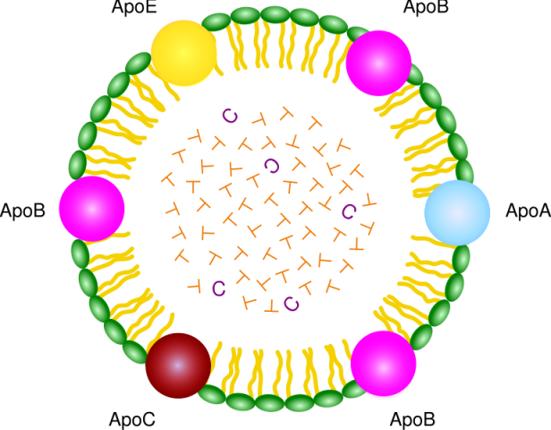
Συνευγμένες πρωτεΐνες (Λιποπρωτεΐνες) 2/7
Δομή λιποπρωτεΐνης (χυλομικρό)
“Chylomicron”, από Xvazquez , διαθέσιμο με άδεια CC BY-SA 3.0

Slide 64
Συνευγμένες πρωτεΐνες (Λιποπρωτεΐνες) 3/7
Οι λιποπρωτεΐνες του πλάσματος χωρίζονται με βάση τη πυκνότητά τους στις εξής κατηγορίες:
Χυλομικρά,CΜ. Είναι σωματίδια που σχηματίζονται για να μεταφέρουν τα τριγλυκερίδια της δίαιτας, έχουν πυκνότητα μικρότερη από 0.95 δηλα­δή είναι ελαφρότερα από το νερό και φυσιολογικά δεν ευρίσκονται στον ορό του νήστεως εξεταζομένου μετά από 12ωρη νηστεία.
Πολύ χαμηλής πυκνότητας λιποπρωτεΐνες, VLDL.
Οι λιποπρωτεΐνες αυτές είναι πλούσιες σε τριγλυκερίδια ηπατικής κυρίως προέλευσης, είναι πτωχές σε πρωτεΐνες, έχουν πυκνότητα που κυμαίνεται από 0.95 έως και 1.006 και έχουν διάφορα υποκλάσματα.

Slide 65
Συνευγμένες πρωτεΐνες (Λιποπρωτεΐνες) 4/7
Χαμηλής πυκνότητας λιποπρωτεΐνες, LDL. Οι χαμηλής πυκνότητας λιποπρωτεΐνες είναι οι πιο διαδεδομένες λιποπρωτεΐνες του πλάσματος, με πυκνότητα από 1.006 έως 1.063, με κύριο λιπιδικό περιεχόμενο τους εστέ­ρες της χοληστερόλης. Οι LDL μαζί με την ελεύθερη χοληστερόλη που περιέχουν, διακινούν το 60-70% της χοληστερόλης του πλάσματος.
Υψηλής πυκνότητας λιποπρωτεΐνες, HDL. Οι υψηλής πυκνότητας λιποπρωτεΐνες έχουν πυκνότητα από 1.063 μέχρι 1.21 και είναι θεμελιώδους σημασίας για την απομάκρυνση της χοληστερόλης από τους ιστούς.

Slide 66
Συνευγμένες πρωτεΐνες (Λιποπρωτεΐνες) 5/7
Οι λιποπρωτεΐνες με βάση το φορτίο τους δηλαδή τα κλάσματα που εμφανίζονται στο ηλεκτροφοριόγραμμά τους, κατατάσσονται και σε α-λιποπρωτεΐνες, προ-β-λιποπρωτεΐνες και β-λιποπρωτεΐνες. Η αντιστοιχία των κλασμάτων αυτών με την παρα­πάνω ονοματολογία είναι η εξής:
οι α-λιποπρωτεΐνες είναι οι ΗDL,
οι προ-β-λιποπρωτεΐνες είναι οι VLDL,
οι β-λιποπρωτεΐνες είναι οι LDL.

Slide 67
Συνευγμένες πρωτεΐνες (Λιποπρωτεΐνες) 6/7
Τα χυλομικρά, CΜ, δεν υπάρχουν στο ηλεκτροφοριόγραμμα του φυσιολογικού νήστεως ατόμου.
Οι λιποπρωτεΐνες περιέχουν μία ή περισσότερες πολυπεπτιδικές ή πρωτεϊνι­κές αλυσίδες που ονομάζονται απολιποπρωτεΐνες ή αποπρωτεΐνες. Η παρουσία τους σκοπό έχει να προσφέρει την κινητικότητα στα λιπίδια και την ενεργοποίη­ση ορισμένων ένζυμων για το μεταβολισμό των λιποπρωτεϊνών του πλάσματος.

Slide 68
Συνευγμένες πρωτεΐνες (Λιποπρωτεΐνες) 7/7
Οι λιποπρωτεΐνες του πλάσματος διακινούν, ανάλογα με την δίαιτα, από 25 έως 125 gr τριγλυκεριδιων ανά 24ωρο, 0.7 έως 1.2 gr χοληστερόλης και ολίγα ελευθέ­ρα λιπαρά οξέα (FFA).
Εάν στο αίμα παρατηρηθούν υψηλές τιμές συγκέντρωσης λιπιδίων που αφο­ρούν στα κύρια λιπίδια του πλάσματος τη χοληστερόλη και τα τριγλυκερίδια, τότε η κατάσταση χαρακτηρίζεται ως υπερλιπιδαιμία ενώ όταν παρατηρούνται υψηλές τιμές λιποπρωτεϊνών, η κατάσταση χαρακτηρίζεται ως υπερλιποπρωτεϊναιμία. Οι δύο αυτές καταστάσεις συνδυαζόμενες και με άλλους παθολογικούς παράγοντες όπως διαβήτης, υπέρταση, παχυσαρκία και άλλα, συνήθως συνδέο­νται με την πιθανή εμφάνιση στεφανιαίας νόσου.

Slide 69
Συνευγμένες πρωτεΐνες (Μεταλλοπρωτεΐνες) 1/2
Ορισμένες πρωτεΐνες συνδέονται με μεταλλικά ιόντα σιδήρου, κοβαλτίου, μαγνησίου, ψευδαργύρου, χαλκού και μαγγανίου, ονομάζονται μεταλλοπρωτεΐνες και τα ιόντα αυτά προσδίδουν καταλυ­τικούς, δομικούς και μεταφορικούς ρόλους στις πρωτεΐνες. Πολλά ένζυμα περιέ­χουν μεταλλικά ιόντα συνδεμένα με την ενζυμική πρωτεΐνη και καλούνται μεταλλοένζυμα ή απαιτούνται αυτά τα ιόντα στο περιβάλλον για την ενζυμική δρα­στικότητα, οπότε καλούνται μεταλλοενεργοποιούμενα ένζυμα.

Slide 70
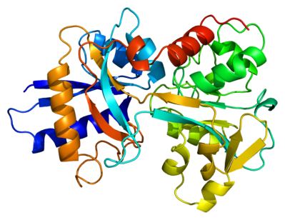
Συνευγμένες πρωτεΐνες (Μεταλλοπρωτεΐνες) 2/2
Ορισμένες πρωτεΐνες συνδέονται με μεταλλι­κά ιόντα για τη διευκόλυνση της μεταφοράς των ιόντων με το αίμα, στον τόπο μεταβολι­σμού τους. Τέτοιες μεταλλοπρωτεΐνες είναι η τρανσφερρίνη, μία β-σφαιρίνη που μπορεί να συνδέεται με ιόντα σιδήρου, χαλκού και ψευδαργύρου με κύριο ρόλο τη μεταφορά του σιδήρου και η σερουλοπλασμίνη που πρακτικά μεταφέρει όλο τον χαλκό του ορού.
3-D δομή τρανφερρίνης
“Protein TF PDB 1a8e”, από PDBbot , διαθέσιμο με άδεια CC BY-SA 3.0

Slide 71
Συνευγμένες πρωτεΐνες (Φωσφοπρωτεΐνες)
Οι φωσφοπρωτεΐνες προέρχονται από τα πρωτεϊνικά εκείνα μόρια στα οποία τα αμινοξέα σερίνη ή θρεονίνη έχουν εστεροποιημένο το -ΟΗ τους με φωσφορικό οξύ. Οι κυριότερες πρωτεΐνες αυτού του είδους είναι η καζεΐνη του γάλακτος και η βιτελλίνη του κρόκου του αυγού.

Slide 72
Ενδεικτικές διαταραχές πρωτεϊνών πλάσματος 1/2
Ολικές Πρωτεΐνες: Αύξησή τους συνιστά αύξηση του κλάσματος των σφαιρινών και πιθανά σημαίνει τη παρουσία παραπρωτεΐνης. Η μείωσή τους οφείλεται συνήθως σε υποαλβουμιναιμία.
Αλβουμίνη: Η χαμηλή συγκέντρωσή της οδηγεί σε οίδημα.
Τροπονίνη. Συνιστά σύμπλοκο 3 πρωτεϊνών, που εμπλέκονται στη μυϊκή σύσπαση του καρδιακού μυός και των σκελετικών μυών (εκτός των λείων). Τα επίπεδα τροπονίνης αυξάνονται 2-6 ώρες μετά από την εκδήλωση εμφράγματος του μυοκαρδίου και παραμένουν υψηλά για 4-10 ημέρες.

Slide 73
Ενδεικτικές διαταραχές πρωτεϊνών πλάσματος 2/2
Ανοσοσφαιρίνες. Ανοσοσφαιρίνη Α (IgA). Προστατεύουν τους βλεννογόνους από βακτήρια και ιούς. Συνιστούν το 10-15% των κυκλοφορούντων στο σώμα ανοσοσφαιρινών.
Ανάλογη δράση έχουν οι IgG (75-80%) και IgM (5-10%), η συγκέντρωση των οποίων αυξάνει με την εισβολή βακτηρίων και ιών.

Slide 74
Τέλος Ενότητας

Slide 75
Σημειώματα

Slide 76
Σημείωμα Αναφοράς
Copyright Τεχνολογικό Εκπαιδευτικό Ίδρυμα Αθήνας, Γεώργιος Καρίκας 2014. Γεώργιος Καρίκας. «Βιοχημεία (Θ). Ενότητα 4: Βιοχημεία πρωτεϊνών». Έκδοση: 1.0. Αθήνα 2014. Διαθέσιμο από τη δικτυακή διεύθυνση: ocp.teiath.gr.

Slide 77
Σημείωμα Αδειοδότησης
Το παρόν υλικό διατίθεται με τους όρους της άδειας χρήσης Creative Commons Αναφορά, Μη Εμπορική Χρήση Παρόμοια Διανομή 4.0 [1] ή μεταγενέστερη, Διεθνής Έκδοση. Εξαιρούνται τα αυτοτελή έργα τρίτων π.χ. φωτογραφίες, διαγράμματα κ.λ.π., τα οποία εμπεριέχονται σε αυτό. Οι όροι χρήσης των έργων τρίτων επεξηγούνται στη διαφάνεια «Επεξήγηση όρων χρήσης έργων τρίτων».
Τα έργα για τα οποία έχει ζητηθεί άδεια αναφέρονται στο «Σημείωμα Χρήσης Έργων Τρίτων».
[1] http://creativecommons.org/licenses/by-nc-sa/4.0/
Ως Μη Εμπορική ορίζεται η χρήση:
που δεν περιλαμβάνει άμεσο ή έμμεσο οικονομικό όφελος από την χρήση του έργου, για το διανομέα του έργου και αδειοδόχο
που δεν περιλαμβάνει οικονομική συναλλαγή ως προϋπόθεση για τη χρήση ή πρόσβαση στο έργο
που δεν προσπορίζει στο διανομέα του έργου και αδειοδόχο έμμεσο οικονομικό όφελος (π.χ. διαφημίσεις) από την προβολή του έργου σε διαδικτυακό τόπο
Ο δικαιούχος μπορεί να παρέχει στον αδειοδόχο ξεχωριστή άδεια να χρησιμοποιεί το έργο για εμπορική χρήση, εφόσον αυτό του ζητηθεί.

Slide 78
Επεξήγηση όρων χρήσης έργων τρίτων
©
Δεν επιτρέπεται η επαναχρησιμοποίηση του έργου, παρά μόνο εάν ζητηθεί εκ νέου άδεια από το δημιουργό.
διαθέσιμο με άδεια CC-BY
Επιτρέπεται η επαναχρησιμοποίηση του έργου και η δημιουργία παραγώγων αυτού με απλή αναφορά του δημιουργού.
διαθέσιμο με άδεια CC-BY-SA
Επιτρέπεται η επαναχρησιμοποίηση του έργου με αναφορά του δημιουργού, και διάθεση του έργου ή του παράγωγου αυτού με την ίδια άδεια.
διαθέσιμο με άδεια CC-BY-ND
Επιτρέπεται η επαναχρησιμοποίηση του έργου με αναφορά του δημιουργού.
Δεν επιτρέπεται η δημιουργία παραγώγων του έργου.
διαθέσιμο με άδεια CC-BY-NC
Επιτρέπεται η επαναχρησιμοποίηση του έργου με αναφορά του δημιουργού.
Δεν επιτρέπεται η εμπορική χρήση του έργου.
διαθέσιμο με άδεια CC-BY-NC-SA
Επιτρέπεται η επαναχρησιμοποίηση του έργου με αναφορά του δημιουργού
και διάθεση του έργου ή του παράγωγου αυτού με την ίδια άδεια.
Δεν επιτρέπεται η εμπορική χρήση του έργου.
διαθέσιμο με άδεια CC-BY-NC-ND
Επιτρέπεται η επαναχρησιμοποίηση του έργου με αναφορά του δημιουργού.
Δεν επιτρέπεται η εμπορική χρήση του έργου και η δημιουργία παραγώγων του.
διαθέσιμο με άδεια
CC0 Public Domain
Επιτρέπεται η επαναχρησιμοποίηση του έργου, η δημιουργία παραγώγων αυτού και η εμπορική του χρήση, χωρίς αναφορά του δημιουργού.
διαθέσιμο ως κοινό κτήμα
Επιτρέπεται η επαναχρησιμοποίηση του έργου, η δημιουργία παραγώγων αυτού και η εμπορική του χρήση, χωρίς αναφορά του δημιουργού.
χωρίς σήμανση
Συνήθως δεν επιτρέπεται η επαναχρησιμοποίηση του έργου.

Slide 79
Διατήρηση Σημειωμάτων
Οποιαδήποτε αναπαραγωγή ή διασκευή του υλικού θα πρέπει να συμπεριλαμβάνει:
το Σημείωμα Αναφοράς
το Σημείωμα Αδειοδότησης
τη δήλωση Διατήρησης Σημειωμάτων
μαζί με τους συνοδευόμενους υπερσυνδέσμους.

Slide 80
Χρηματοδότηση
Το παρόν εκπαιδευτικό υλικό έχει αναπτυχθεί στo πλαίσιo του εκπαιδευτικού έργου του διδάσκοντα.
Το έργο «Ανοικτά Ακαδημαϊκά Μαθήματα στο ΤΕΙ Αθήνας» έχει χρηματοδοτήσει μόνο την αναδιαμόρφωση του εκπαιδευτικού υλικού.
Το έργο υλοποιείται στο πλαίσιο του Επιχειρησιακού Προγράμματος «Εκπαίδευση και Δια Βίου Μάθηση» και συγχρηματοδοτείται από την Ευρωπαϊκή Ένωση (Ευρωπαϊκό Κοινωνικό Ταμείο) και από εθνικούς πόρους.

